Slide 1



부자재 부착 양불 판정 프로그램 사용 GUIDE
Module Back-side Submaterial Check by AI
UHD1 Project ｜ 유병천 팀장, 원종권 선임, 임지원 연구원

Slide 2

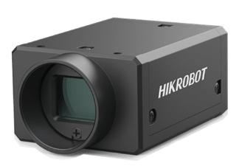
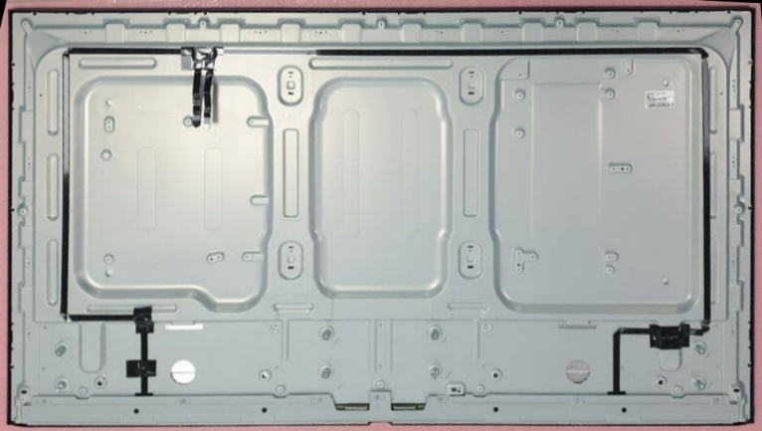
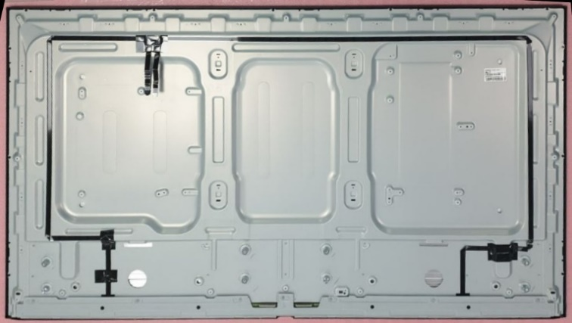
1. 시스템 사용 필요성
현재의 부자재 부착 불량 판정 방식의 문제점 개선 필요성 증대
→ 모듈 조립 후 부자재 부착 불량 확인을 작업자가 육안으로 진행하며, 판정 편차 및 Human Error 발생 Risk가 존재함.
Human EYE
Vision camera
- Manual Sensing
- Human Error
- Auto Sensing
- No Human Error
OK / NG
OK / NG
불량 판정의 신뢰성 및 효율성을 높이기 위해 자동화 시스템 구축을 목표로 함

Slide 3
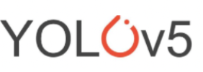
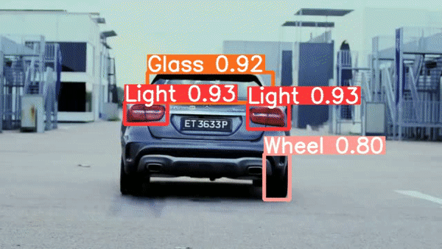
2. 양불 판정 원리
You only look once : 실시간 객체 탐지를 위한 딥러닝 알고리즘
사전에 학습된 이미지 Data Set을 기반으로 이미지를 판독

Slide 4

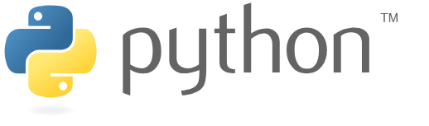
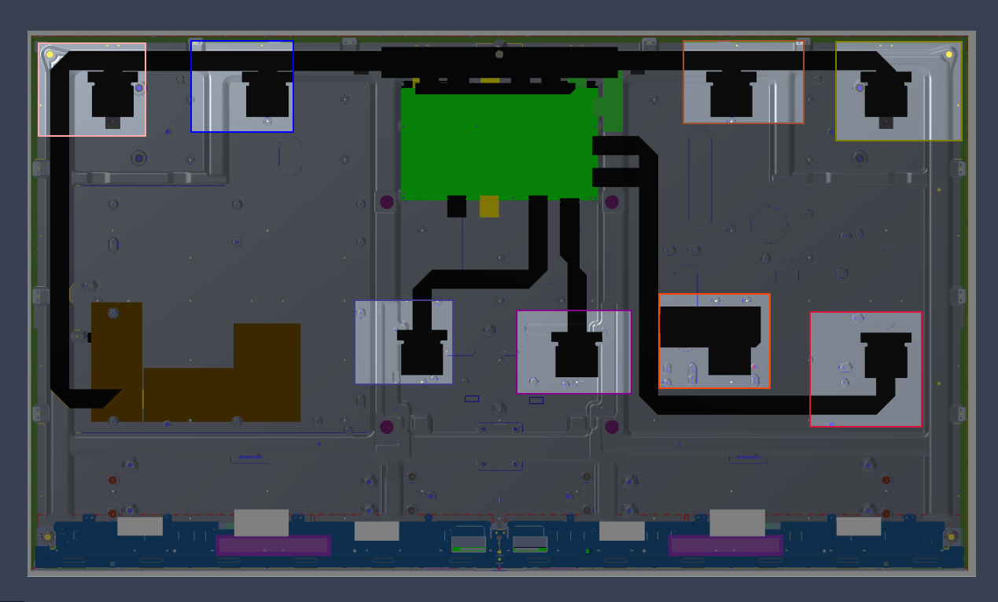
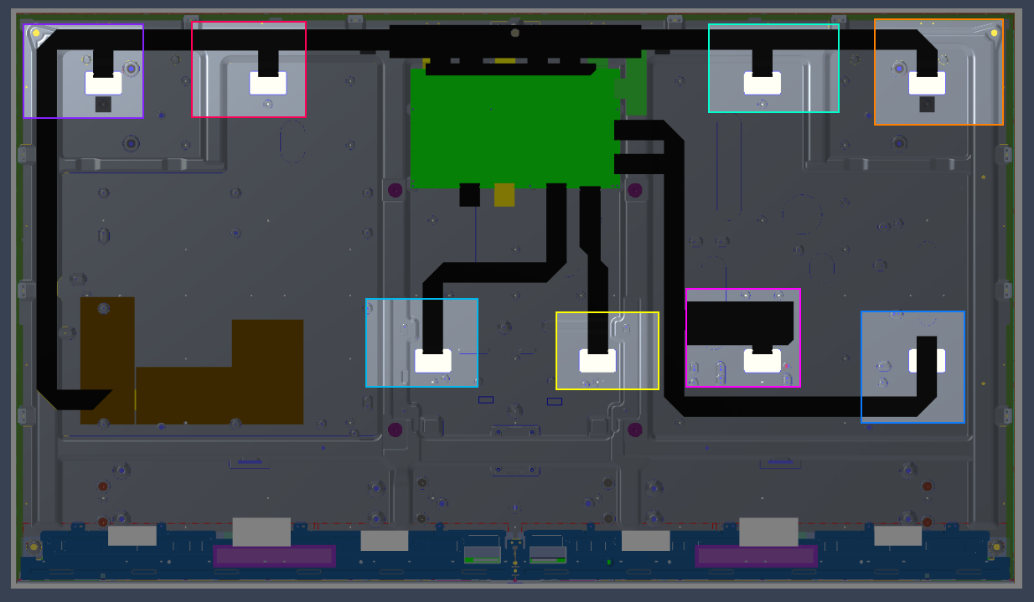
3. 필요사항
이미지 기반 자동 판정을 위해 모듈의 양/불 이미지 확보 및 학습을 위한 Data Set 구성 필요
Google Colab 등의 파이썬 tool을 활용하여 Yolov5 검증을 진행하기 위한 머신러닝 학습 진행
<모듈 양/불 이미지 예시>
<OK 도면>
<NG 도면>

Slide 5
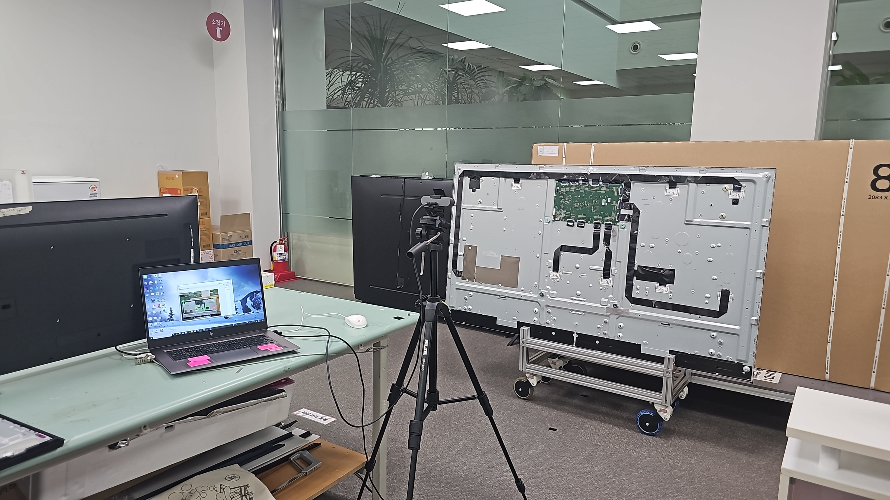
3. 필요사항
이미지 기반 자동 판정 진행을 위해 PC와 연결하여 사용 가능한 카메라(웹캠 등) 구비 필요
-. 원활한 판정 진행을 위해 양 / 불 판정이 가능한 수준의 고해상도 웹캠 필요(UHD급 권장)
-. 상황에 따른 측정조건 변화를 위해 높이 / 각도 조절이 가능한 삼각대 필요
System 구동용 PC
판정용 카메라
측정 모듈

Slide 6
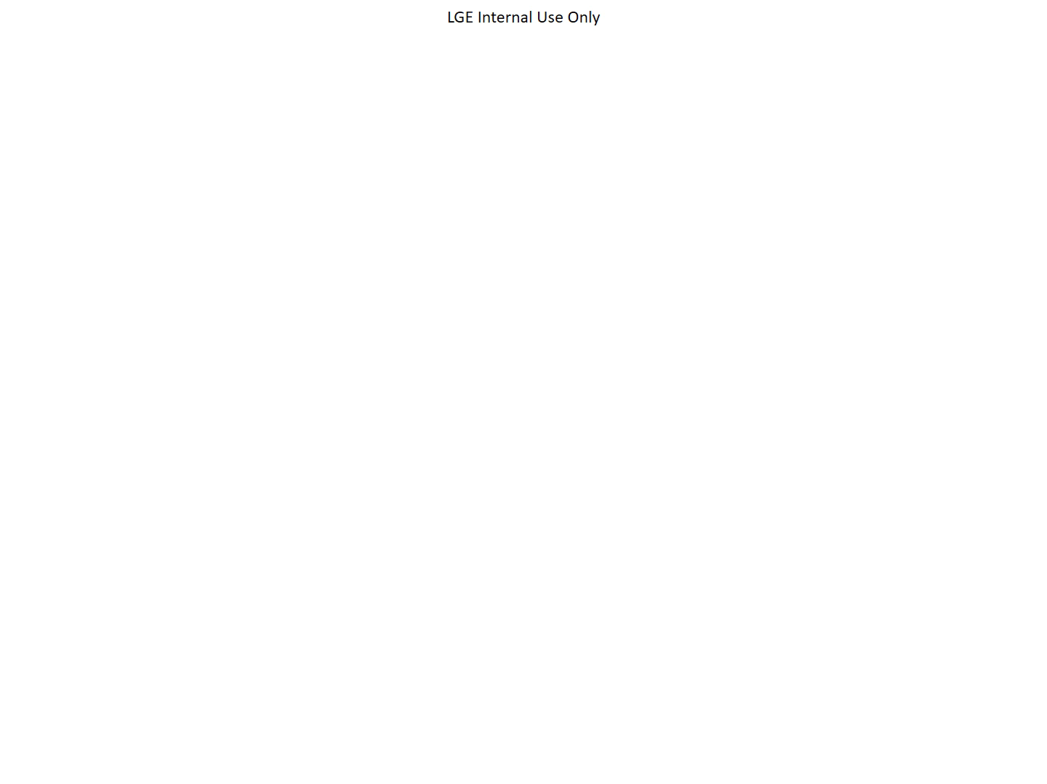
4. 실사용 영상 Guide

